Slide 1


VISAGE
BARBER
3º Seminário
Sistema de Agendamento para Barbearias com Recomendação de Cortes Baseada em Visagismo
Notes:
3º Seminário do TCC. Desde o 1º seminário: aplicativo mobile (React Native + Expo), visagismo por foto com IA, chat cliente-barbeiro e avaliações.

Slide 2

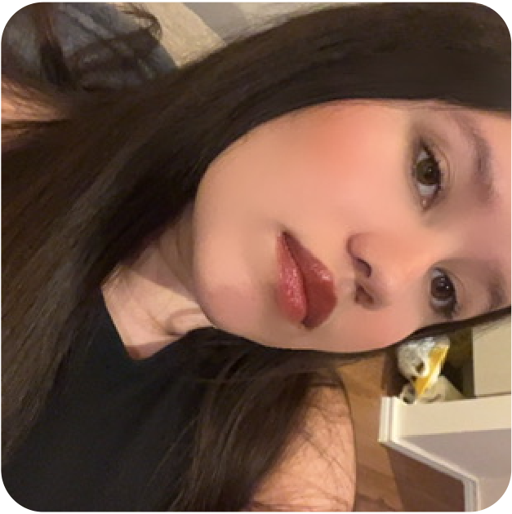


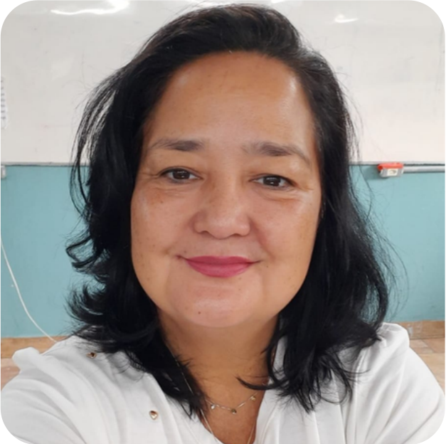

EQUIPE
Alice Campos
(Doc e Front-end)
Gabriel Alves
(Dev full-stack)
Lucas Alves
(Dev full-stack)
Mônica Mara
(Orientadora)

Slide 3



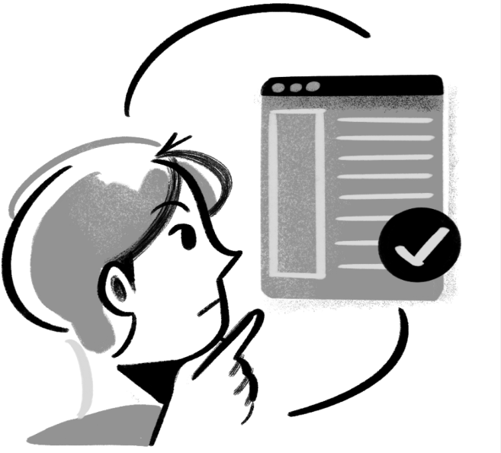


O QUE É?
Uma plataforma web e mobile que une dois recursos em um só lugar:
Agendamento online de serviços de barbearia
Recomendação de cortes por visagismo com IA
Notes:
Novidade: além da versão web, o sistema agora tem aplicativo mobile, e o visagismo passou a analisar a foto do cliente com IA.

Slide 4





PROBLEMA
Agendamento informal
Desorganização da agenda
Falta de personalização
74% dos brasileiros preferem agendar serviços online.

Slide 5




CONCORRENTES / INSPIRAÇÕES
Plataforma | Agendamento | Visagismo
AppBarber
BestBarbers
Visage Barber

Slide 6
MONETIZAÇÃO
Plano | Público-alvo | Recursos
Básico | Barbearias pequenas | Agendamento + até 2 barbeiros + módulo de visagismo
Pró | Estabelecimentos médios | Agendamento + barbeiros ilimitados + módulo de visagismo
Premium | Redes / franquias | Tudo do Pró + suporte prioritário + relatórios
O cliente final (quem agenda) utiliza a plataforma gratuitamente.
A receita vem dos estabelecimentos que assinam o serviço.

Slide 7







TECNOLOGIAS UTILIZADAS
React
(Web)
React Native + Expo
(Mobile)
Node.js + Express
(Back-end)
Supabase
(Banco de Dados)
Google Gemini
(IA do Visagismo)
GitHub
(Versionamento)
Git
(Versionamento)
Notes:
Mudanças desde o 1º seminário: aplicativo mobile em React Native + Expo, API em Express e análise facial pelo Google Gemini.

Slide 8




REQUISITOS FUNCIONAIS
RF01 - Cadastro de usuários com perfis distintos
RF14 - Visualização da agenda do dia pelo barbeiro
RF02 - Autenticação por e-mail e senha
RF15 - Tela inicial com apresentação da proposta do Visage Barber
RF03 - Cadastro de cortes
RF16 - Diferenciação de acesso entre cliente e administrador na tela inicial
RF04 - Cadastro de barbeiros
RF17 - Histórico de agendamentos anteriores do cliente
RF05 - Definição de horários de funcionamento e disponibilidade
RF18 - Edição de dados cadastrais pelo cliente
RF06 - Visualização de barbeiros, serviços e horários disponíveis
RF19 - Catálogo de cortes com nome, descrição e imagem
RF07 - Agendamento com escolha de barbeiro, serviço e horário
RF20 - Dashboard com indicadores do estabelecimento
RF08 - Cancelamento de agendamento pelo cliente
RF21 - Visualização de agendamentos com filtros por data, barbeiro e status
RF09 - Visualização dos horários agendados pelo cliente
RF22 - Ativação e desativação de barbeiros
RF10 - Módulo de visagismo disponível na tela inicial
RF23 - Ativação e desativação de cortes do catálogo
RF11 - Envio de foto para análise do formato facial
RF24 - Atualização de status do atendimento pelo barbeiro
RF12 - Perguntas sobre preferências e estilo pessoal
RF25 - Cadastro direto pelo cliente na plataforma
RF13 - Geração de recomendação personalizada de corte
RF26 - Visualização do perfil completo do cliente pelo administrador
RF27 - Envio de notificação para barbeiros pós agendamento
Concluído (22 de 27)
Em desenvolvimento (5)
Além do escopo inicial: chat entre cliente e barbeiro · avaliação do atendimento · recuperação de senha · tema claro e escuro
Notes:
No 1º seminário eram 16 requisitos concluídos; agora são 22 de 27. Em desenvolvimento: RF19 (falta a imagem no catálogo), RF21 (filtros por data/barbeiro), RF23 (ativar/desativar cortes), RF26 (perfil completo do cliente para o admin) e RF27 (push depende de build de desenvolvimento, não funciona no Expo Go).

Slide 9

DEMONSTRAÇÃO

Slide 10

DÚVIDAS

Slide 11
A EQUIPE AGRADECE!
Contatos:
alice.campos@aedb.br
gabriel.santos2@aedb.br
lucas.santos1@aedb.br

